Slide 1

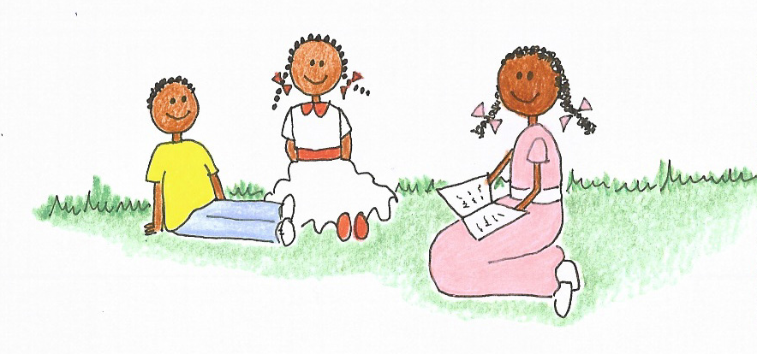

Já Sei Ler
Programa de Promoção de Leitura em Família
Apresentação do Projeto aos Pais

Slide 2
Já Sei Ler
O Plano Nacional de Leitura 2027
O PNL 2027 foi relançado, envolvendo os Ministérios da Educação e da Cultura, e as Secretarias de Estado da Ciência, Tecnologia e Ensino Superior e das Autarquias.
Mantém como grandes finalidades promover o gosto, os hábitos e as competências leitoras da população portuguesa.
Vê na literacia o instrumento indispensável de qualificação, inovação e competitividade do país para enfrentar os desafios deste século.
Alarga o público destinatário à 1.ª infância, população jovem e adulta menos qualificada, incentivando a prática da leitura e da escrita.
O sucesso do PNL2027 depende da intervenção de todos os responsáveis pela educação.
1
Notes:
2

Slide 3

Já Sei Ler
O livro e a leitura no desenvolvimento da criança
A leitura desenvolve a linguagem, enriquece o vocabulário, exercita a compreensão de frases, estimula capacidades cognitivas como a atenção, a memória e o raciocínio.
Uma boa capacidade de leitura autónoma facilita a compreensão, permite retirar prazer do ato de ler e torna o estudo mais fácil e produtivo.
O contacto com livros, desde cedo e regularmente,
desenvolve competências intelectuais, afetivas e de
imaginação.
2
Notes:
3

Slide 4

Já Sei Ler
Importância da Leitura hoje
O domínio da competência leitora é essencial para o acesso à cultura e à ciência e influencia a vida quotidiana.
As crianças e jovens necessitam da leitura para aprenderem e avançarem nos estudos, para compreenderem o mundo e para manterem o seu equilíbrio motivacional e comportamental.
A diversidade de formas e suportes de leitura atuais
exige o domínio de técnicas leitoras mais complexas.
3
Notes:
4

Slide 5
Já Sei Ler
Importância da Leitura hoje
As alterações na economia mundial e a constante adaptação a profissões cada vez mais exigentes, reforça a importância de um bom domínio da leitura e da escrita.
Ler e escrever com dificuldade condiciona às aprendizagens sendo, por vezes, um obstáculo à inserção social.
A escrita, enquanto forma de expressão,
interação e comunicação, reforça as
capacidades de leitura.
4
Notes:
5

Slide 6
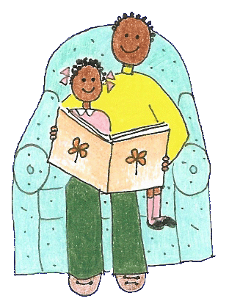
Já Sei Ler
Aprender a ler e a gostar de livros
Os momentos em que se partilham livros com as crianças são muito positivos. Quanto mais cedo se começa melhor…
Ler bem exige muito treino.
Treinar a leitura é muito importante. Se as primeiras experiências com livros forem ricas e agradáveis, as
crianças aprendem a ler melhor.
          Escolher o melhor momento:
- Momentos de pausa e de convívio familiar, sem distrações;
- À noite, quando as crianças já estão na cama;
- Nos transportes públicos, …
5
Notes:
6

Slide 7
Já Sei Ler
A família pode e deve ajudar
As crianças que ouvem ler e conversam sobre os livros:
    - Adquirem maior vocabulário
- Aprendem a ler mais depressa
- Gostam mais de livros
- Têm mais sucesso na escola
Leia alto aos seus filhos. Ajude-os a gostar de livros.
Faça da leitura um momento agradável no dia-a-dia da sua família.
Bastam 10 minutos por dia!
6
Notes:
7

Slide 8
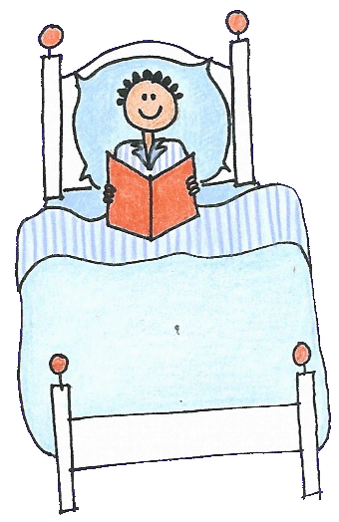
Já Sei Ler
O que os pais podem fazer
1. Incluir os livros no dia-a-dia das crianças
Ler todos os dias. O apoio individual de um adulto, na fase de decifração evita muitos problemas e torna a aprendizagem mais rápida e segura.
Encorajá-la a ler cada vez mais. Ouvir ler e felicitá-la
pelos progressos.
Continuar a ler as histórias preferidas e incentivá-la
a lê-las sozinha.
7
Notes:
8

Slide 9
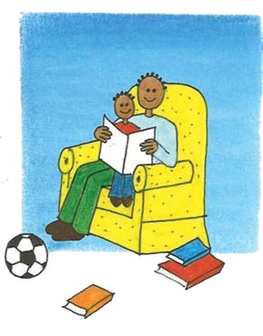
Já Sei Ler
O que os pais podem fazer
2. Guardar alguns minutos para ler com as crianças
Deixar que escolha o que quer ler consigo. É importante que leia e oiça ler com prazer.
Ler alto e deixar que a criança descubra e leia sozinha
palavras e frases que já conhece.
Completar frases e ajudar com as palavras que ainda
não decifra.
Ler histórias mais curtas, se a criança pedir, e histórias com pequenos capítulos.
8
Notes:
9

Slide 10
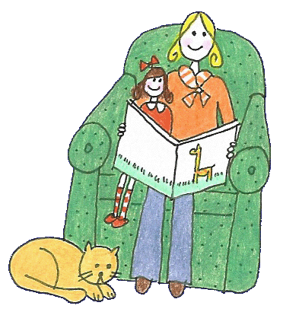
Já Sei Ler
O que os pais podem fazer
3. Tornar a leitura uma atividade divertida
Ler com expressão, tornando a história viva.
Fazer jogos de descoberta de letras, sílabas, palavras, frases, …
Ler partes de histórias e deixar a continuação para o
dia seguinte.
Conversar sobre os livros.
9
Notes:
10

Slide 11

Já Sei Ler
O que os pais podem fazer
4. Visitar Bibliotecas
Visitar a Biblioteca Municipal que fica mais perto da sua casa.
O atendimento é muito agradável e o empréstimo é gratuito.
Experimentar ir com os miúdos. Há sempre uma área para crianças e outra para adultos.
Fazer os Cartões de Leitor dos membros da família e requisitar livros para ler em casa com os miúdos.
10
Notes:
11

Slide 12
Já Sei Ler
O que os pais podem fazer
5. Oferecer livros às crianças
Valorizar o livro e a leitura oferecendo livros aos seus filhos.
Incentivar os miúdos a oferecerem um livro de presente aos amigos.
Nas livrarias, supermercados e feiras do livro:
  - Deixe-os mexer nos livros expostos.
  - Convide-os a observar e a folhear.
  - Sugira, sempre que possa, que escolham um livro para levar para casa ou para oferecer.
11
Notes:
12

Slide 13
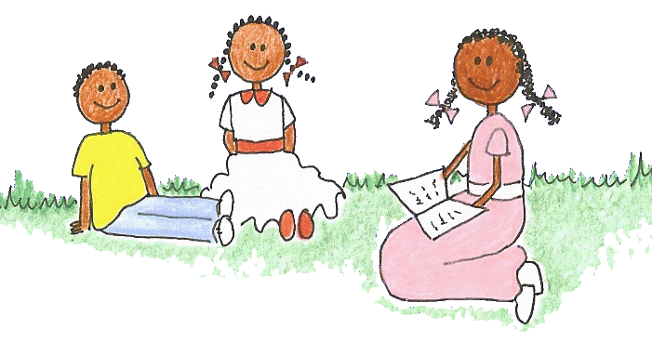
Já Sei Ler
Livros mais adequados
Livros com imagens coloridas, muito variados
Com pouco texto, para ler sozinha e treinar a decifração;
Com texto mais longo para ouvir ler e para descobrir sílabas, palavras e frases, vocabulário, histórias familiares, contos tradicionais, histórias de animais…;
Informações sobre vários temas;
Histórias alusivas a temas diversos
Deixar os miúdos escolherem os de que mais gostam e incentivar a que procurem sempre novos livros.
12
Notes:
13

Slide 14
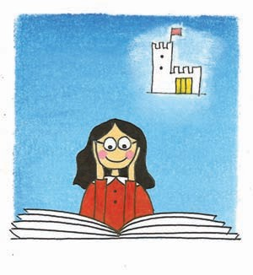
Já Sei Ler
Livros mais adequados
Conheça as recomendações do Plano Nacional de Leitura 2027.
PNL 2027
Pesquise de acordo com a idade, tema e interesses das crianças.
13
Notes:
14

